Slide 1
BÀI 6
ĐO THỜI GIAN

Slide 2
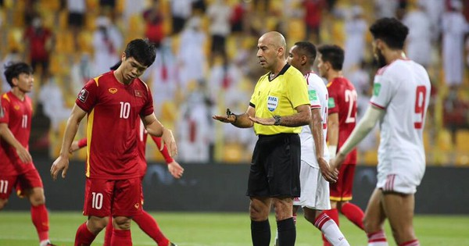
Tại sao khi đo thời gian trong các cuộc thi đấu thể thao người ta thường sử dụng đồng hồ bấm giây?

Slide 3
I. ĐƠN VỊ VÀ DỤNG CỤ ĐO THỜI GIAN
1. Đơn vị đo thời gian
Đơn vị đo thời gian trong hệ thống đo lường chính thức của nước ta là giây (second), kí hiệu là s.

Slide 4
Hoạt động cặp đôi
Nhiệm vụ: Trả lời các câu hỏi sau
1. Kể tên một số đơn vị đo thời gian mà em biết.
2. Điền số thích hợp vào chỗ trống:
1h = ..... phút = .......giây
2,5h = .... phút = .......giây
1 ngày = .....giờ = ....... phút
40 giây = ......phút

Slide 5
giây (s)
1 phút (min) = 60s
1 giờ (h) = 60 phút
1 ngày đêm = 24 giờ
Tuần
Tháng
Năm dương lịch
Thập niên
Thế kỉ
…..
1 phân = 15s
1 khắc = 15 phút
1 canh = 2 giờ
Tuần trăng
Năm âm lịch
……

Slide 6
2. Dụng cụ đo thời gian
Để đo thời gian người ta dùng đồng hồ.
Một số loại đồng hồ

Slide 7
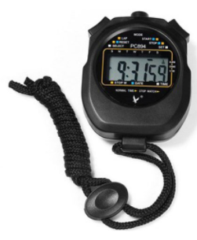
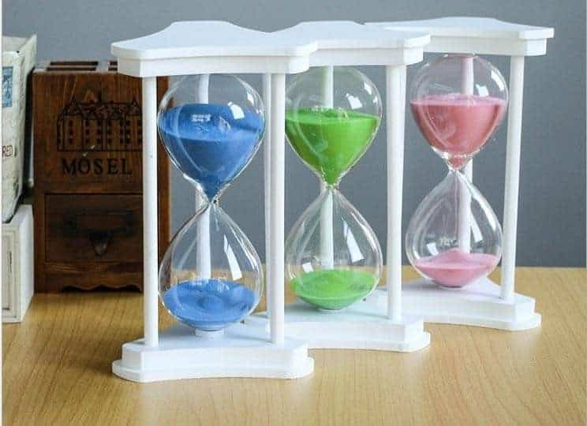
Kể thêm một số loại đồng hồ mà em biết và nêu ưu điểm của từng loại.
Đồng hồ bấm giây điện tử
Đồng hồ cát

Slide 8
ĐCNN CỦA DỤNG CỤ ĐO
Cho biết ĐCNN của các dụng cụ đo sau:
1
2
3
ĐCNN: 1s
ĐCNN: 0,2s
ĐCNN: 0,01s

Slide 9
II. THỰC HÀNH ĐO THỜI GIAN
1. Ước lượng thời gian và chọn đồng hồ

Slide 10
Thảo luận cặp đôi
Nhiệm vụ: Trả lời câu hỏi
Để xác định thời gian vận động viên chạy 800m ta dùng loại đồng hồ nào? Vì sao?
Hãy ước lượng thời gian đi từ cuối lớp học tới bục giảng và lựa chọn đồng hồ phù hợp để đo khoảng thời gian đó.

Slide 11
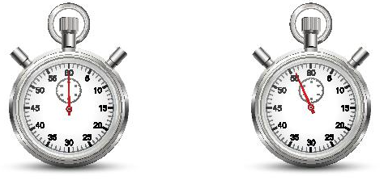
2. Sử dụng đồng hồ đúng cách
Cách hiệu chỉnh đồng hồ ở hình nào thì thuận tiện hơn khi thực hiện phép đo thời gian?
a) b)
Cách hiệu chỉnh đồng hồ

Slide 12
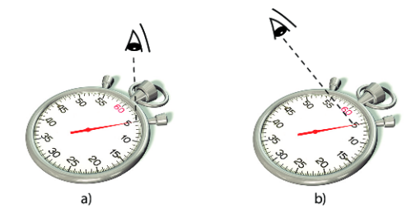
Cách đặt mắt để đọc số chỉ đồng hồ như nào là đúng?
Cách đặt mắt đọc số chỉ của đồng hồ

Slide 13
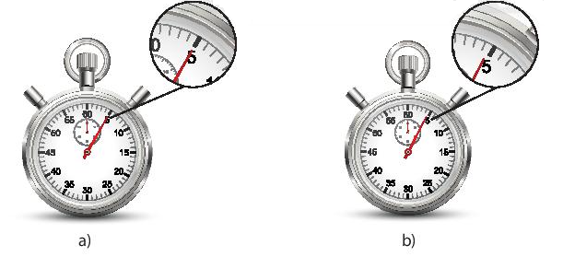
Cho biết số chỉ của đồng hồ ở mỗi trường hợp là bao nhiêu? (Biết ĐCNN của đồng hồ là 1s)
5 s
5 s
Cách đọc số chỉ của đồng hồ

Slide 14
Khi sử dụng đồng hồ để đo thời gian của một hoạt động cần lưu ý:
Hiệu chỉnh đồng hồ về vạch số 0 trước khi đo.
Đặt mắt nhìn theo hướng vuông góc với mặt đồng hồ.
Đọc và ghi kết quả đo theo vạch chia gần nhất với đầu kim của đồng hồ.

Slide 15
3. Đo thời gian bằng đồng hồ
Hoạt động cặp đôi
Yêu cầu:
Thực hành đo lần lượt thời gian di chuyển của hai bạn từ cuối lớp tới bục giảng.
Hoàn thành bảng sau:

Slide 16
Bảng kết quả đo thời gian
Đối tượng cần đo | Thời gian ước lượng (s) | Chọn dụng cụ đo thời gian |  |  | Kết quả đo (s)
 |  | Tên dụng cụ đo | GHĐ | ĐCNN | Lần 1: t₁ | Lần 2: t₂ | Lần 3: t₃ | t = $\frac{t1+t2+t3}{3}$
Bạn 1
Bạn 2

Slide 17
Khi đo thời gian thực hiện một hoạt động, ta cần thực hiện các bước sau:
Bước 1: Ước lượng khoảng thời gian cần đo.
Bước 2: Chọn đồng hồ phù hợp.
Bước 3: Hiệu chỉnh đồng hồ đúng cách trước khi đo.
Bước 4: Thực hiện đo thời gian bằng đồng hồ.
Bước 5: Đọc và ghi kết quả mỗi lần đo

Slide 18
BÀI TẬP
Câu 1. Để đo thời gian của vận động viên chạy 100m, loại đồng hồ thích hợp nhất :
A. Đồng hồ để bàn.
B. Đồng hồ bấm giây.
C. Đồng hồ treo tường.
D. Đồng hồ cát.

Slide 19
Câu 2. Khi đo thời gian chạy 100m của bạn Nguyên trong giờ thể dục, em sẽ đo khoảng thời gian:
A. từ lúc bạn Nguyên lấy đà chạy tới lúc về đích.
B. từ lúc có lệnh xuất phát tới lúc về đích.
C. bạn Nguyệt chạy 50m rồi nhân đôi.
D. bạn Nguyệt chạy 200m rồi chia đôi.

Slide 20
Câu 3. Trước khi đo thời gian của một hoạt động ta thường ước lượng khoảng thời gian của hoạt động đó để
A. lựa chọn đồng hồ đo phù hợp.
B. đặt mắt đúng cách.
C. đọc kết quả đo chính xác.
D. hiệu chỉnh đồng hồ đúng cách.

Slide 21
Câu 4. Một người bắt đầu lên xe buýt lúc 13 giờ 48 phút và kết thúc hành trình lúc 15 giờ 15 phút. Thời gian từ khi bắt đấu đến lúc kết thúc hành trình là
A. 1 giờ 3 phút.
B. 2 giờ 33 phút.
C. 10 giờ 33 phút.
D. 1 giờ 27 phút.

Slide 22
NHIỆM VỤ VỀ NHÀ
Học thuộc ghi nhớ.
Làm bài tập trong SGK và SBT
Đọc trước bài 7: Thang nhiệt độ Celsius. Đo nhiệt độ

Slide 23
CẢM ƠN CÁC EM ĐÃ LẮNG NGHE!
HẸN GẶP LẠI VÀO TIẾT SAU

